Slide 1
Порядок доступа к государственным информационным системам Самарской области
Регистрация на портале
ГОСУСЛУГИ
Абрамова Н.М., учитель информатики ГБОУ СОШ пос. Красный Строитель

Slide 2
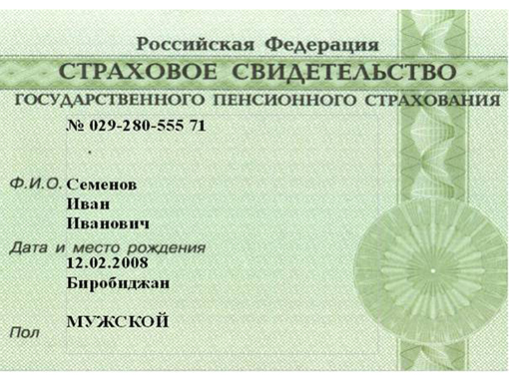
Для регистрации необходимы
Телефон
Телефон
Выход в Интернет

Slide 3
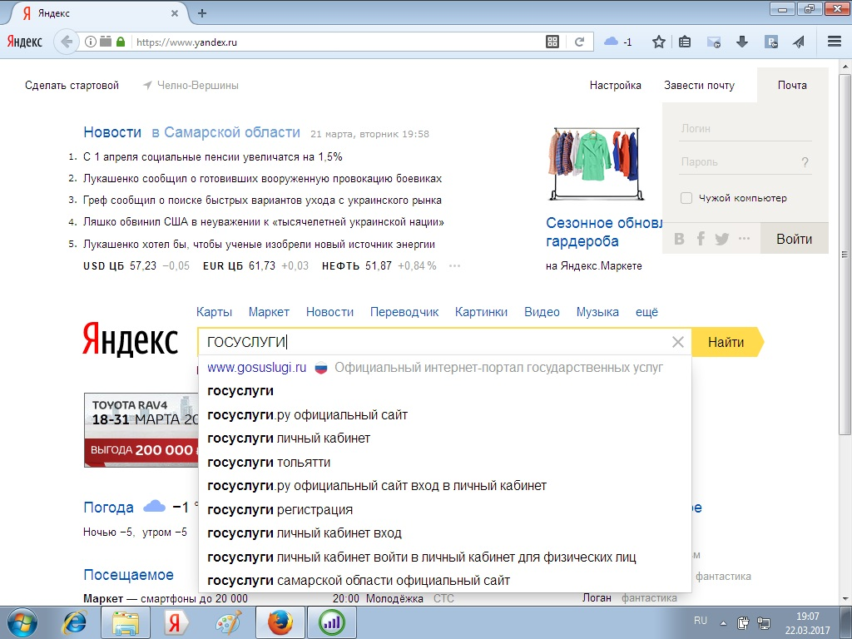

Slide 4
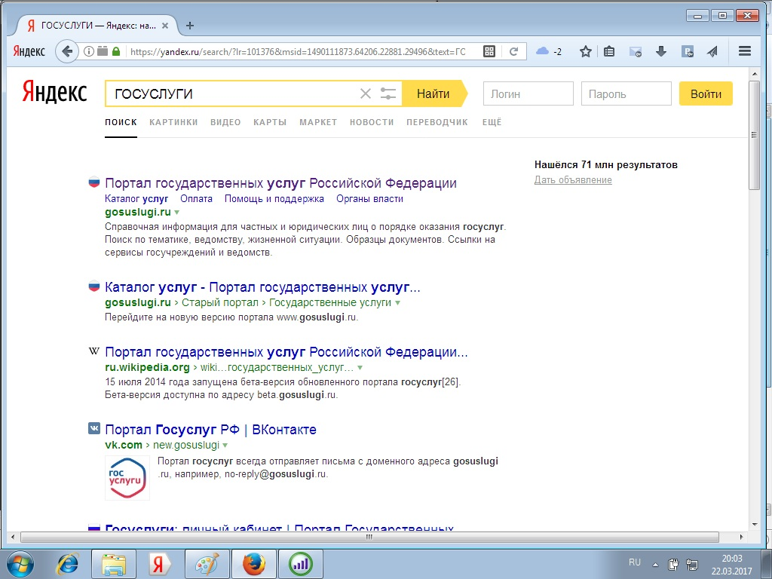

Slide 5
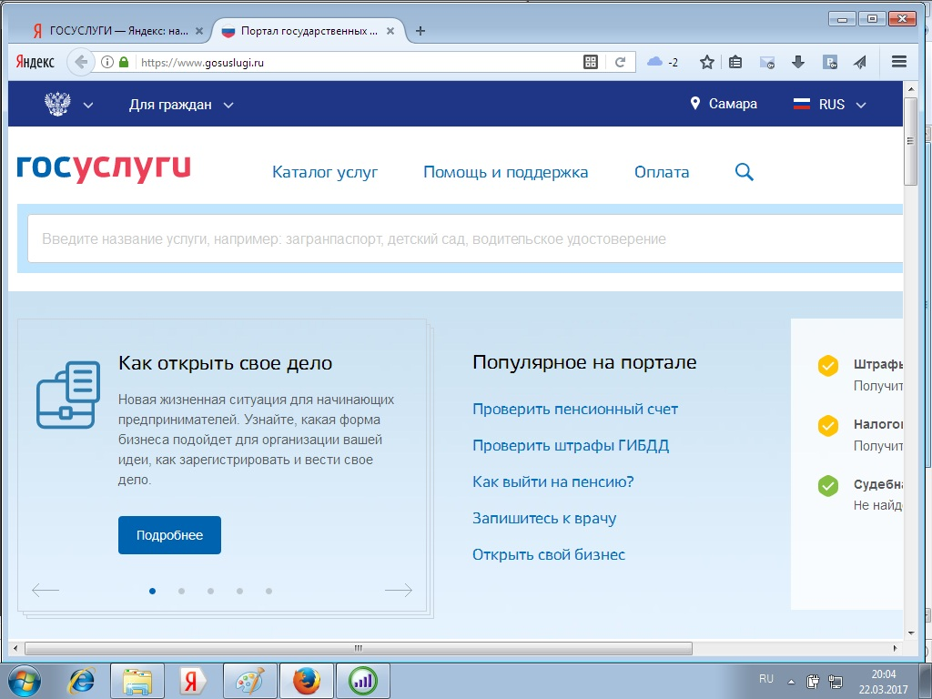
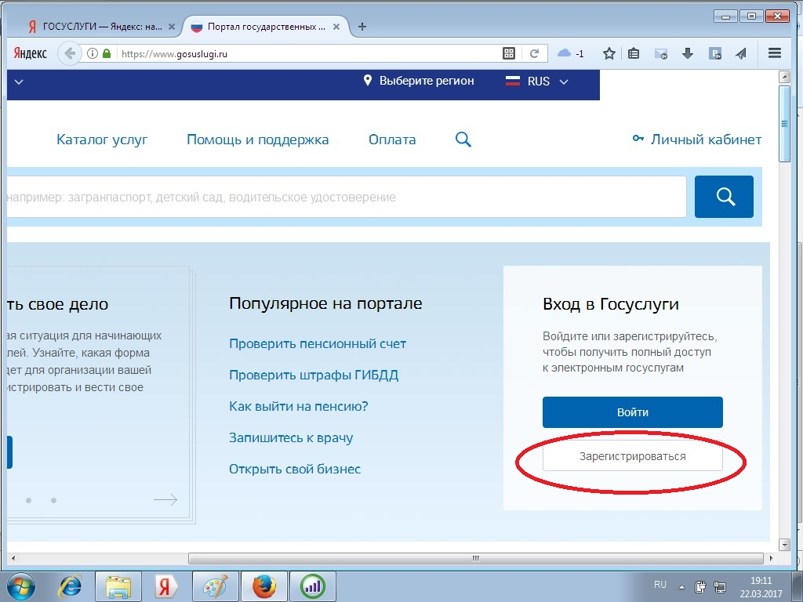

Slide 6
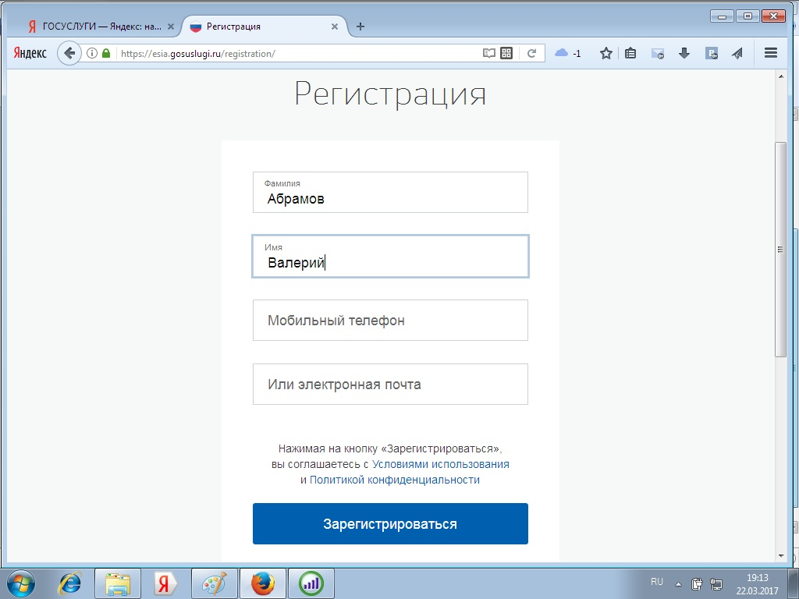

Slide 7
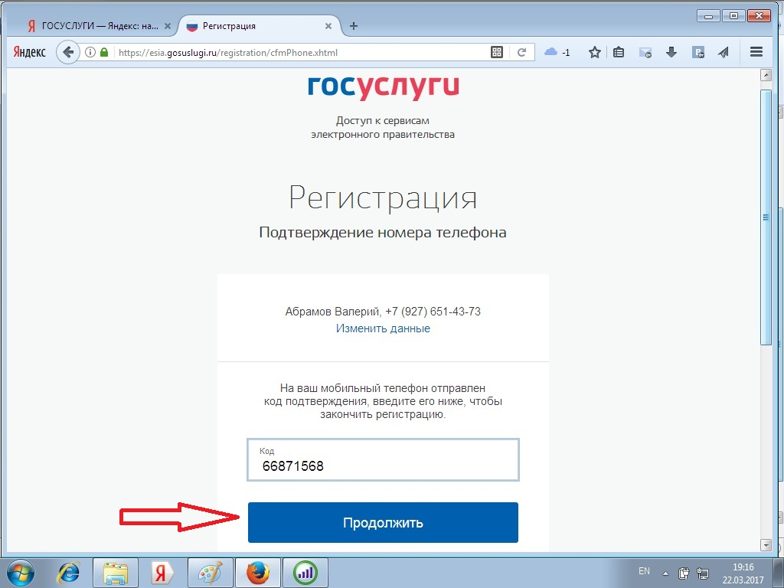

Slide 8
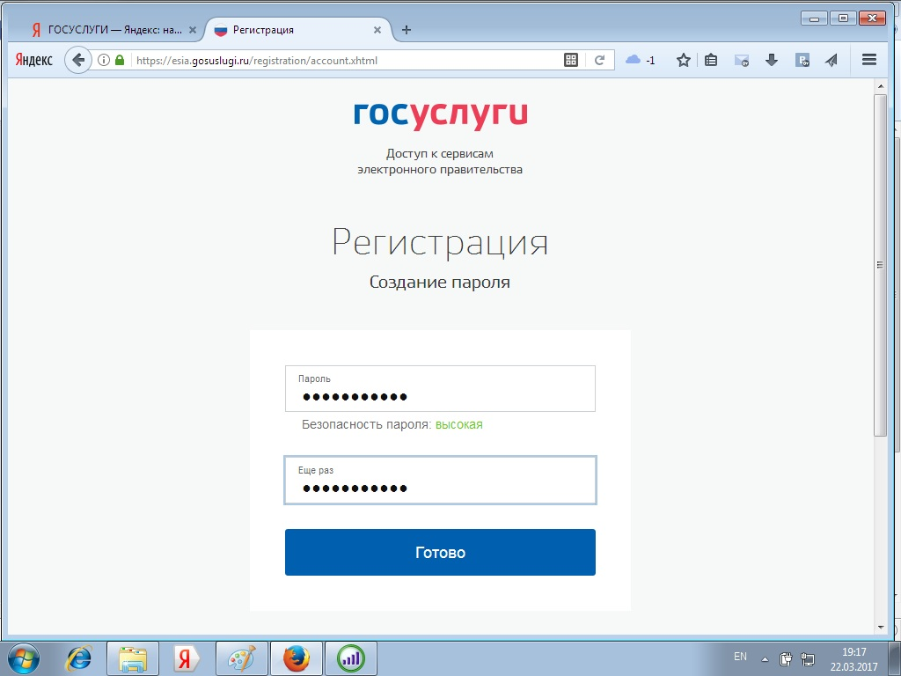

Slide 9
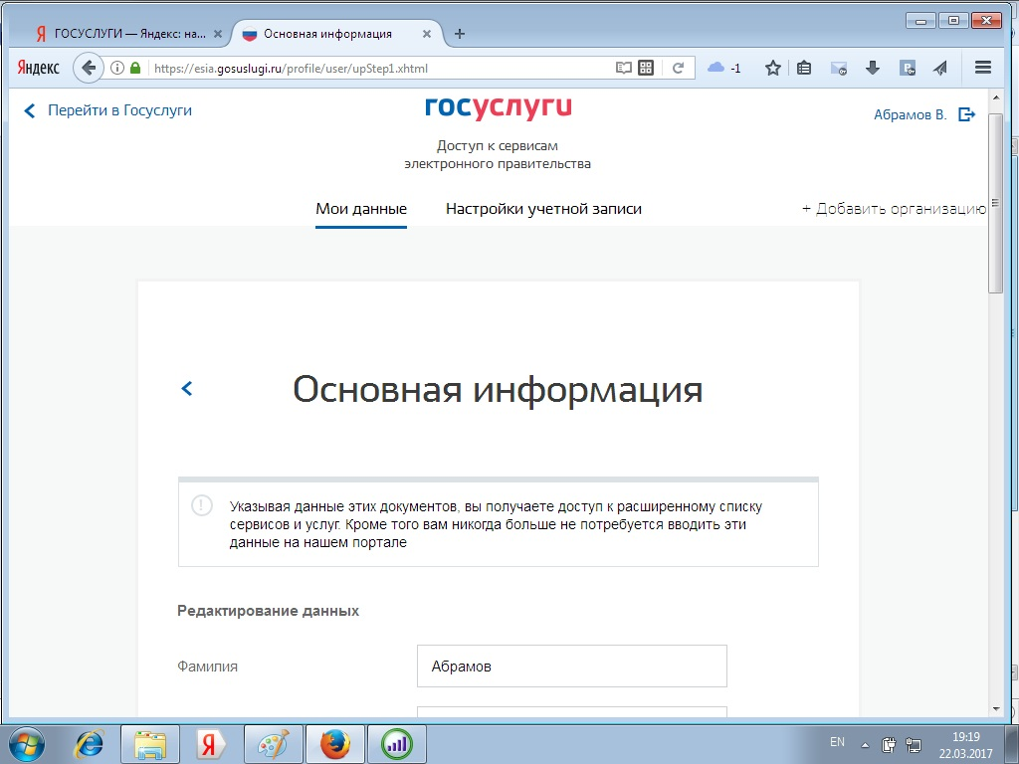
.
.
.
.

Slide 10
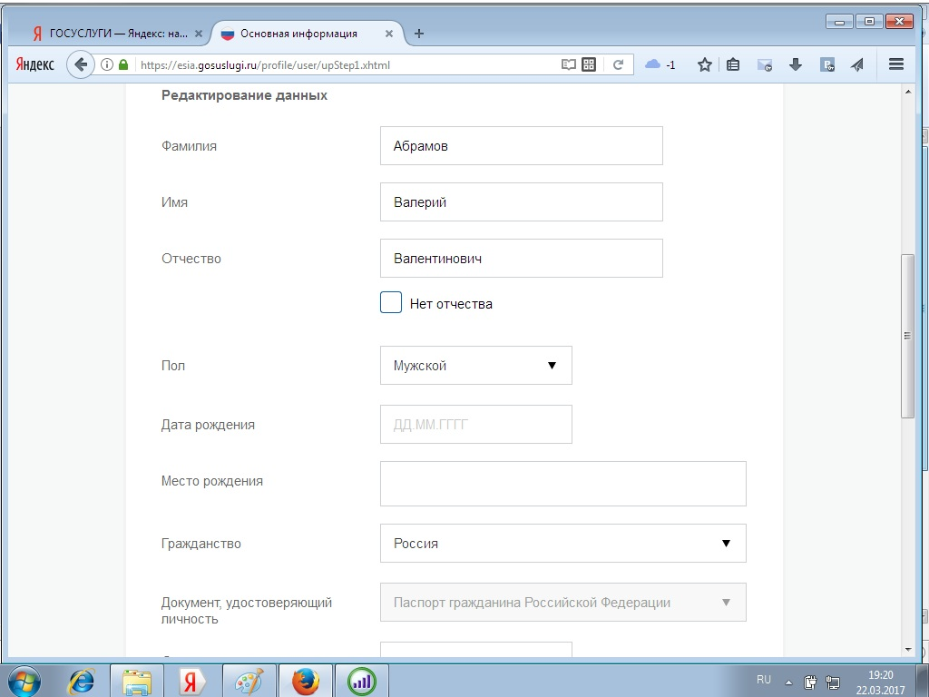

Slide 11
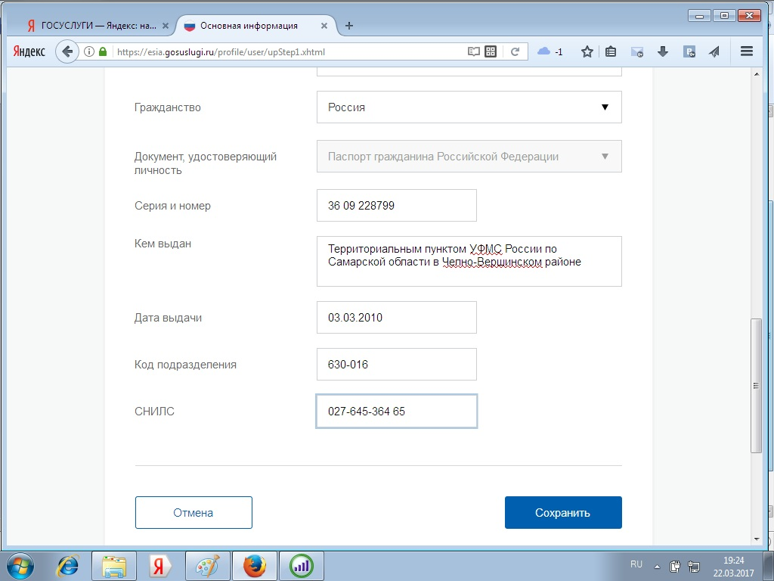

Slide 12
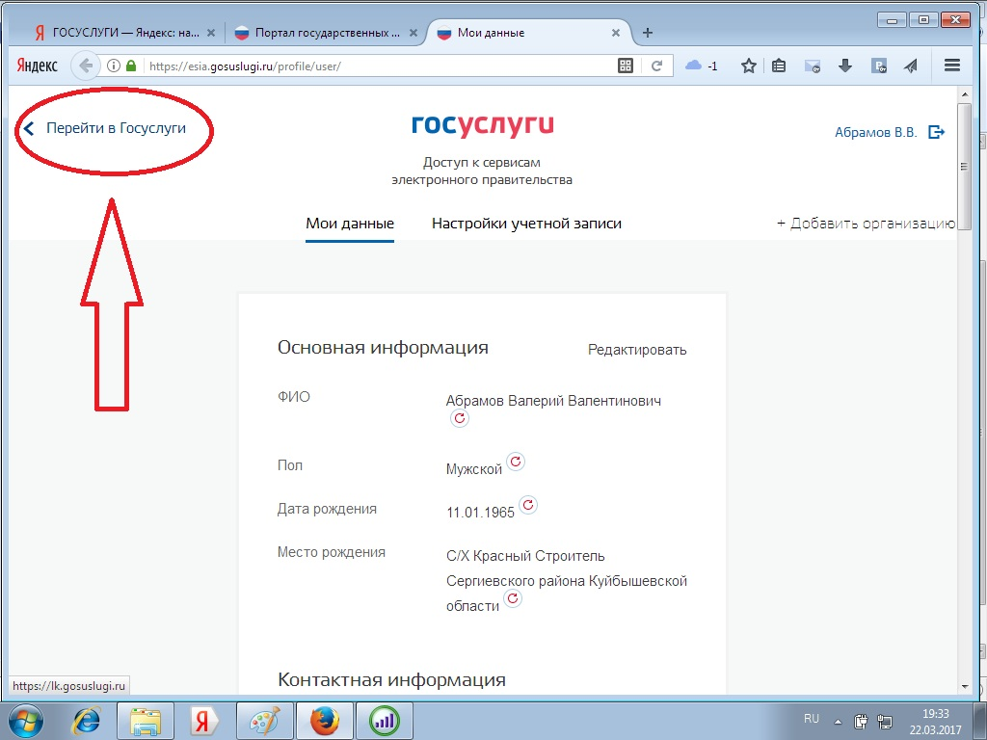

Slide 13
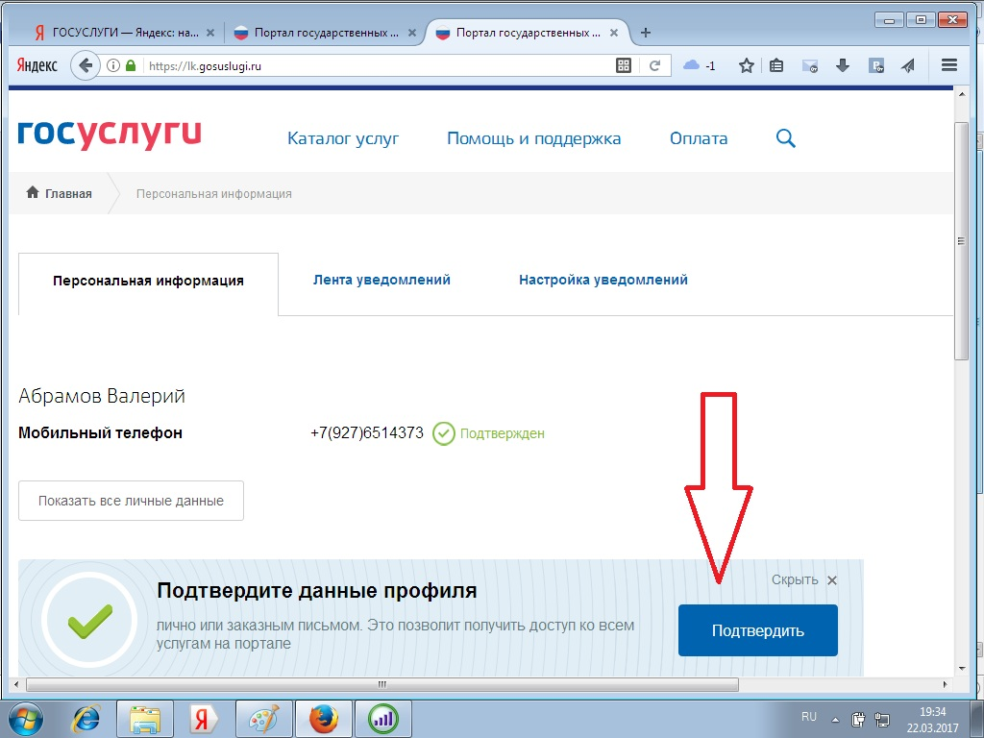
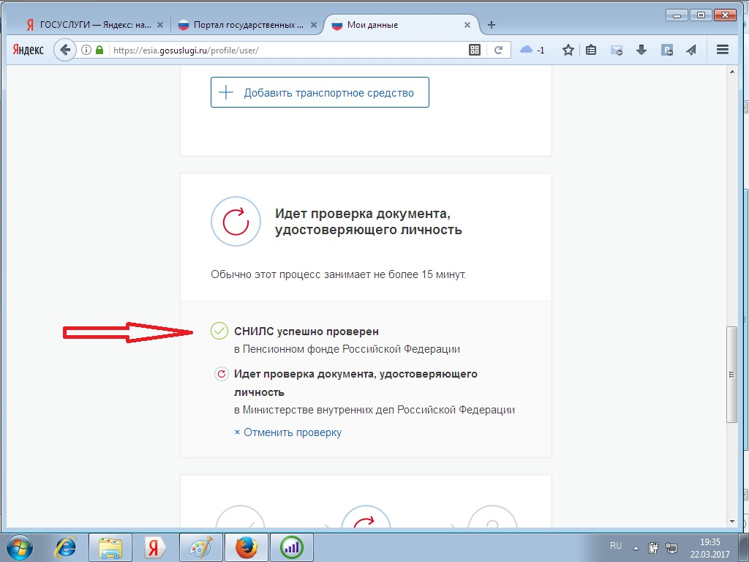

Slide 14
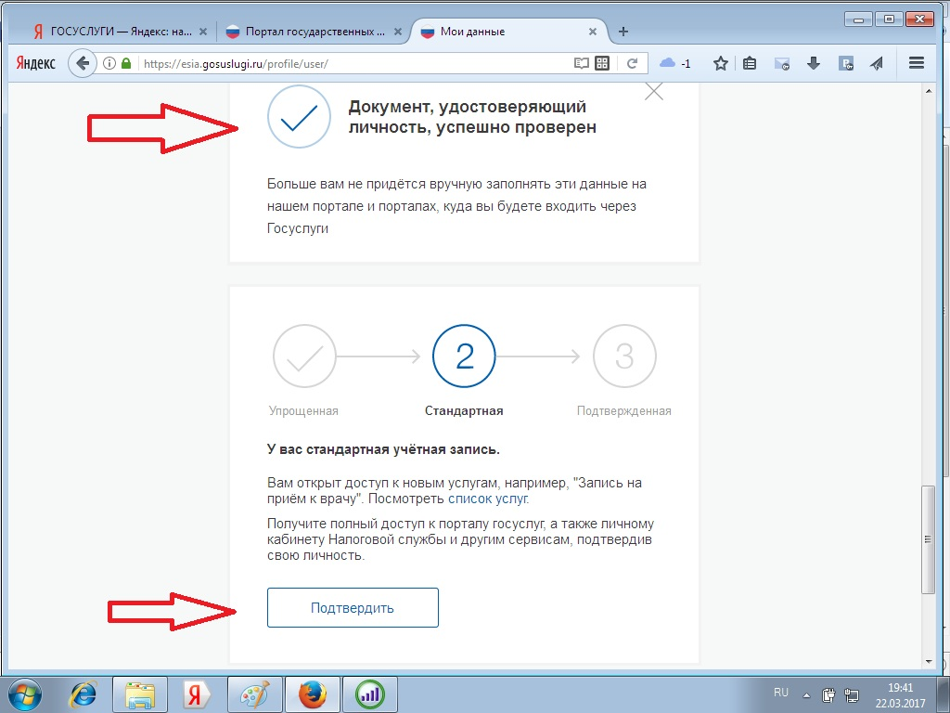

Slide 15
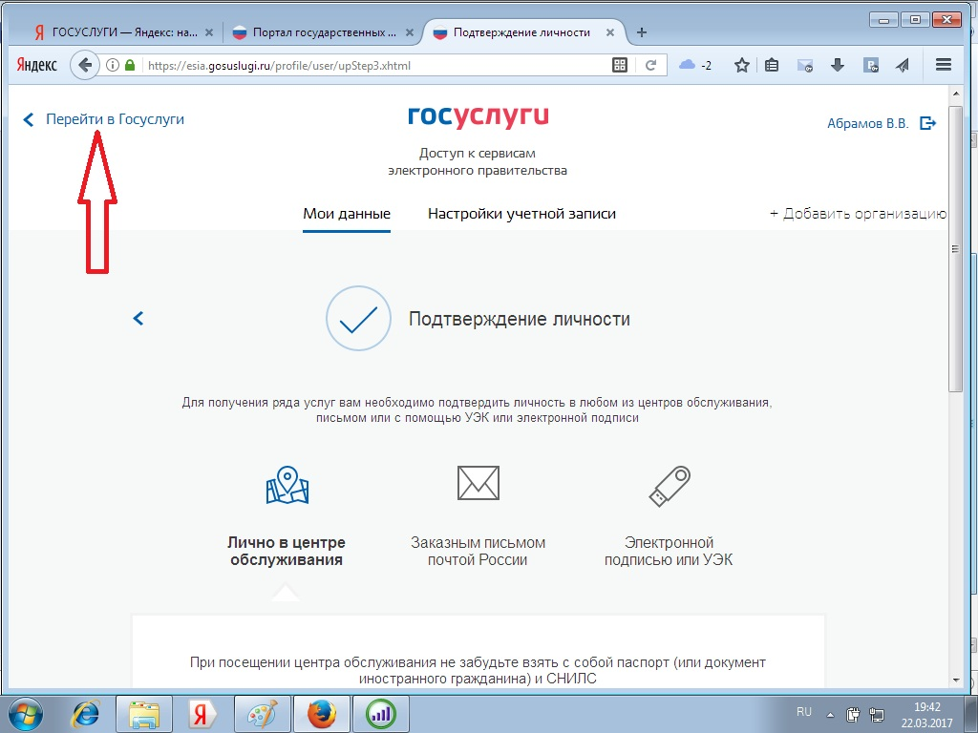

Slide 16
Подтверждение личности
Управление социальной защиты населения администрации муниципального района Челно-Вершинский
с.Челно-Вершины, ул. Советская, 12

Slide 17
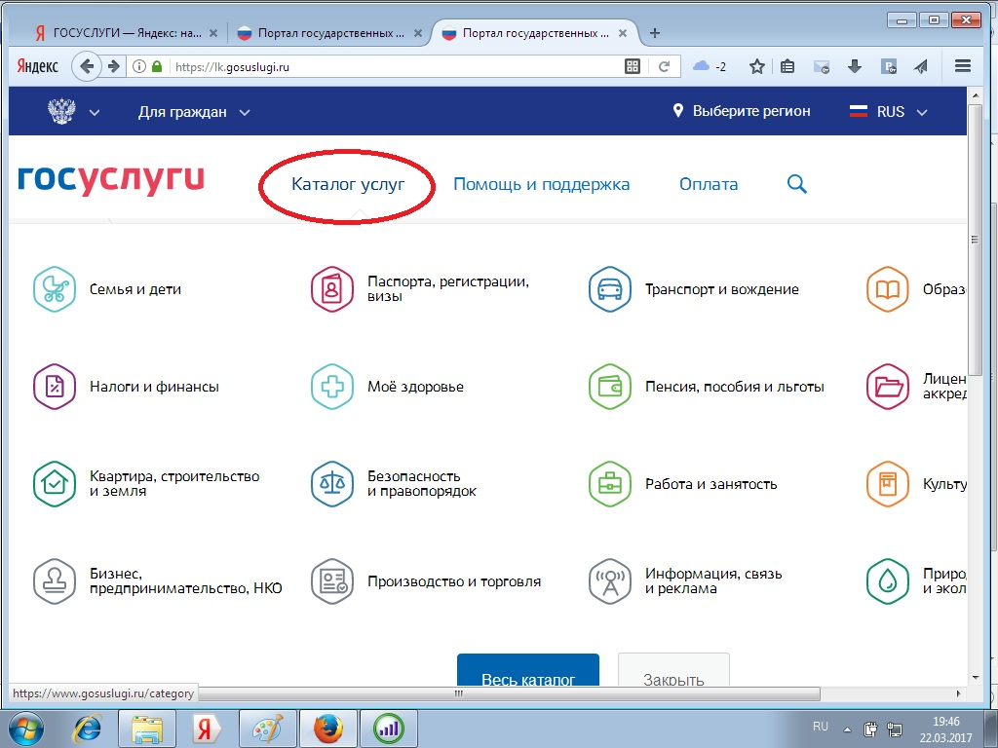

Slide 18
